Slide 1
Trénink sportovního aerobiku
Bc. Lucie Ajchlerová
Bc. et Bc. Barbora Benešová

Slide 2
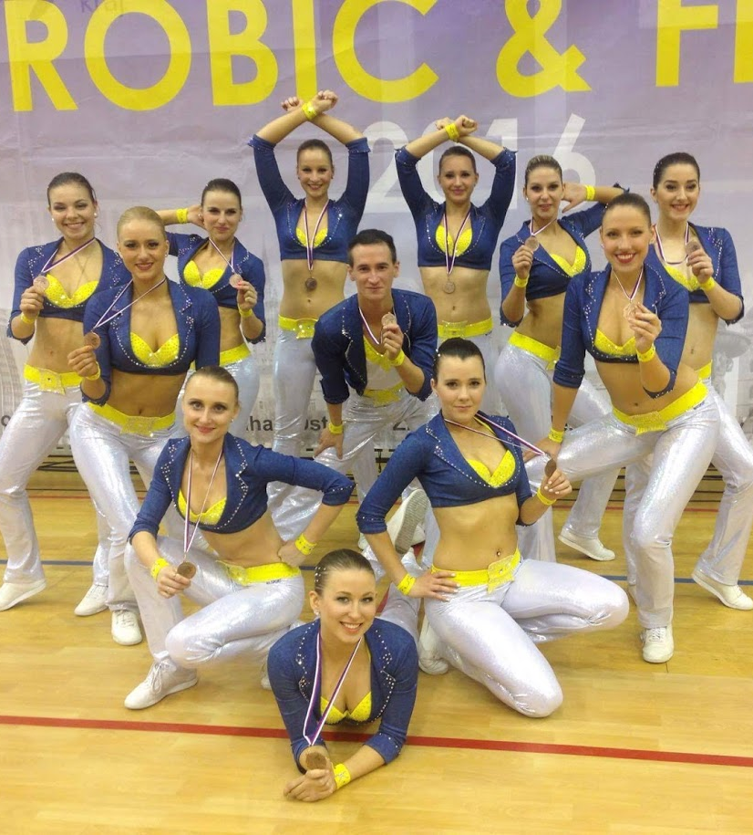
Aerobik
Aerobik je kondiční cvičení při hudbě, zaměřené na rozvoj oběhové soustavy, na zvýšení úrovně vytrvalosti a výkonnosti. Příznivě ovlivňuje funkci a strukturu pohybového ústrojí a pozitivně působí na nervovou soustavu.
Dělí se na:
Sportovní aerobik – Fisaf
Gymnastický aerobik
Jedná se o estetický sport, kde závodní sestava trvá do dvou minut a je složena z aerobikových kroků, prvků síly, flexibility a skoků.

Slide 3
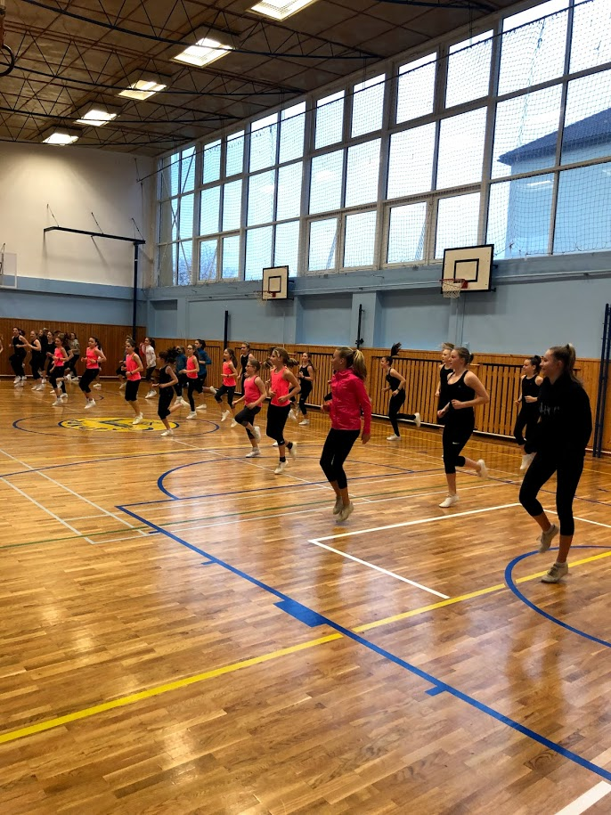
Pravidla každého tréninku
včasný příchod
seznámení se s obsahem tréninkové jednotky
tréninková jednotka trvá vždy 60-90min dle věkové kategorie
tréninková jednotka musí být přizpůsobena výkonnosti závodníků

Slide 4
Trénink přípravky (do 6 let)
běžecká abeceda v provedení nízkou intenzitou, evoluce
rozvoj balančních schopností na nestabilních podložkách - ,,opičí‘‘ dráha z bosu, čoček, over ballů a fit ballů 5 koleček postupně zrychlujeme a poslední lze jít se zavřenýma očima, pokud si závodnice věří (dbáme na bezpečnost)
přetlačování ve dvojicích – podobné tělesné dispozice (HK na ramena, bokem + ruce za zády, druhým bokem)
píďalky + posouvání overballu po čáře, pes s hlavou dolů ve slalomu mezi míčky (pohled na špičky), opičky a nápodoba pohybu dalších zvířátek
hry – nebezpečí, sanitka
uvolnění a protažení

Slide 5
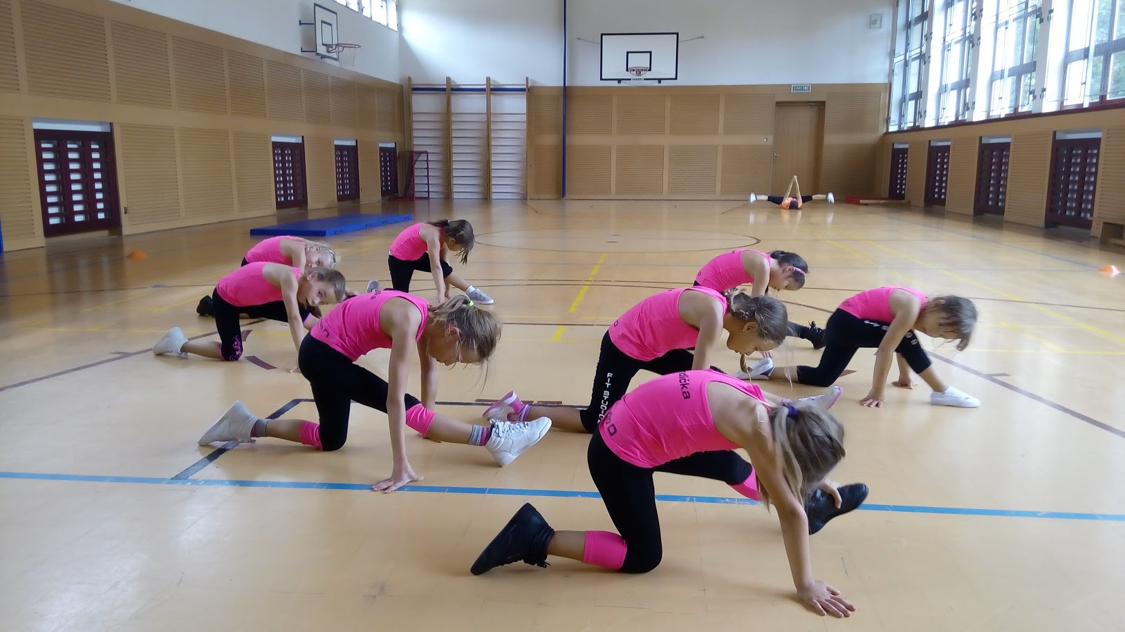
Trénink dětí 8-10 let
3 kola poklusem – prostná (1.výskoky snožmo, 2.poskoky ve vzporu, 3.kotouly vpřed) dále výskokem na trampolíně (1.klasický výskok, 2. air jack, 3.kufr)
dynamické protažení – hmity, kruhy, až rozsahy
zapracování - vzpory, přednosy, švihy
průprava na skoky - 10 x výskok snožmo, 10x tuck jump, 10x R- jack, 10x štika, 10x split
závěrečné posilování – statické i dynamické prvky sestavy
statické protažení – 30 sekund výdrž

Slide 6
Trénink kadetů 12-14 let
poklusem - 5 koleček v tělocvičně + mobilizace = krouživé pohyby v ramenním kloubu, předloktí, zápěstí, dále přidáme cvaly stranou, klus poskočný, zakopávání na každou 3.dobu, to stejné se skipinkem
dále dynamický stretching celého těla dle pokynu trenéra + 3 minuty na individuální přípravu
posilování pomocí kruhového tréninku, 3 série, každý 60 sekund (práce:odpočinek= 1:1) – 7 cviků (7 svěřenců) - vzpor stranou na levé straně (v polovině přetáčíme na pravou), výpad stranou střídavě levá a pravá, kliky (pánské) – nejprve tricepsové (v případě únavy prsní), výpady vpřed střídání DKK (hlídáme osu kolen), stojky o žebřiny, přeskoky přes švihadlo, metronom (pomalé vedení pohybu), dřepy na bosu
nácvik náročnějších prvků (lateral hinge push up, planche na 1 horní končetině, přednosy s rotacemi atd.) v kombinaci s procházením sestavy
protažení posilovaných segmentů a závěrečné ,,rollování‘‘ pomalejšího rázu pro snížení tonu minimálně po dobu 30 sekund každé části (lýtka, stehna – zadní stranu, záda od beder po krční páteř, holeně, přední stranu stehen, abduktory ale i adduktory a předloktí)

Slide 7
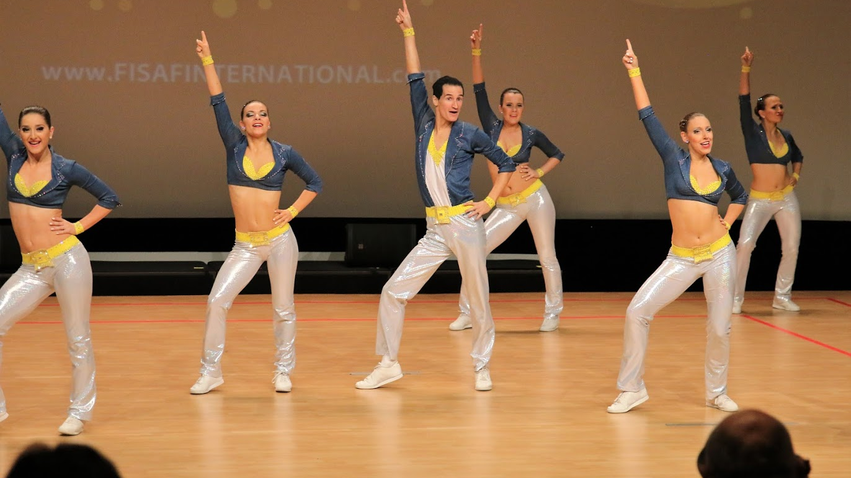
Děkujeme za pozornost

